Slide 1
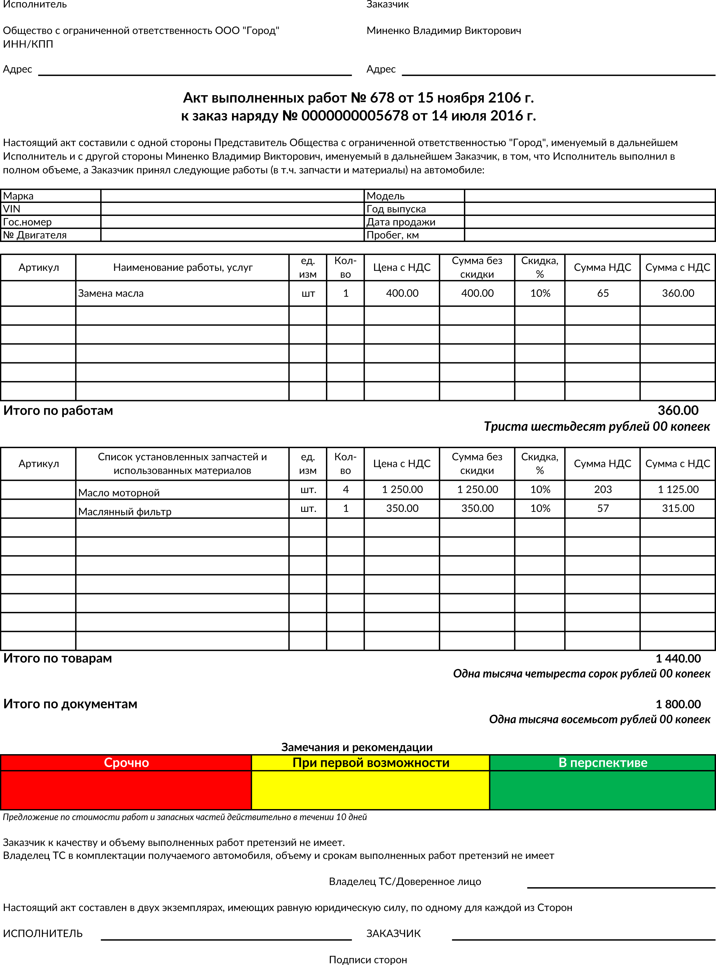
АКТ ВЫПОЛНЕННЫХ РАБОТ

